Slide 1
Разработка устройств управления и сбора информации, входящих в состав киберфизической системы «Умный дом» с Web-интерфейсом.
Студент-дипломник:
Научный руководитель:
Наумов Н.С
Некрасов П.В.
НИЯУ МИФИ 2021

Slide 2
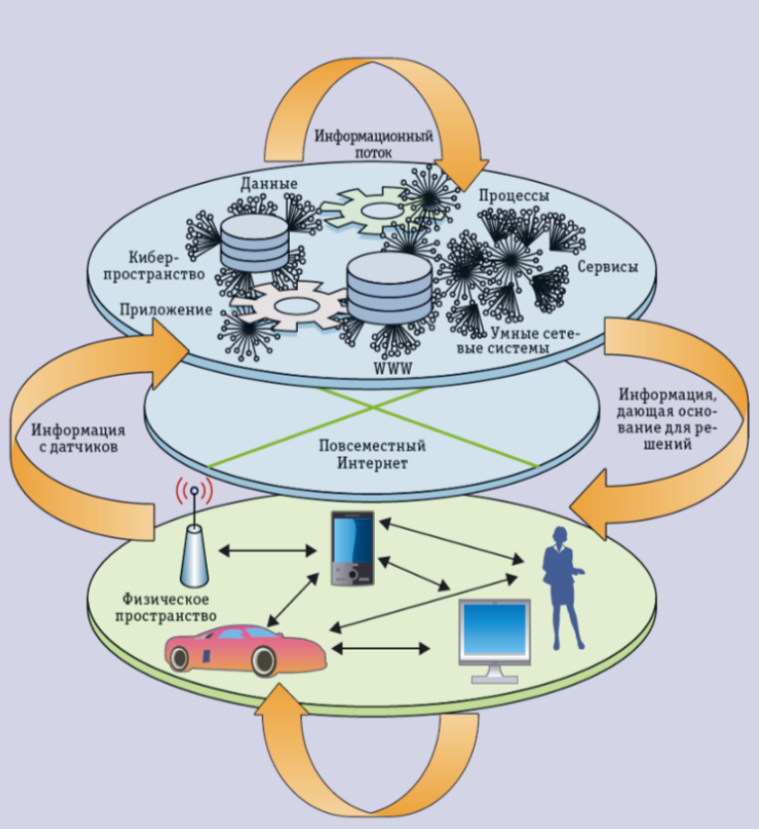
Концепция киберфизических систем
Киберфизическая система – информационно-технологическая система сбора и хранения информации об объектах окружающей среды, и осуществляющая контроль за показателями электронных устройств, взаимодействующих с физическим миром.
Пример киберфизической системы – «Умный дом»
Концептуальная схема киберфизической системы
Notes:
Киберфизическая система - информационно-технологическая система сбора и хранения информации об объектах окружающей среды, и осуществляющая контроль за показателями электронных устройств, взаимодействующих с физическим миром.
Самым частым примером киберфизической системы служит «Умный дом». Актуальность систем такого рода основывается на желании рядового пользователя упростить собственную жизнь, которое удается удовлетворить с развитием информационных и электронных технологий. Поэтому сотрудники и студенты кафедры 3 начали проектировать собственную систему «Умный дом».

Slide 3
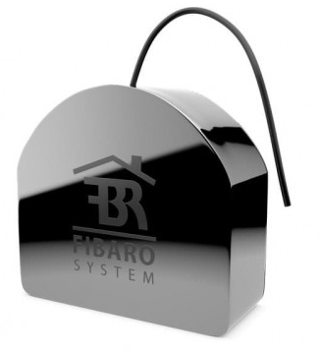
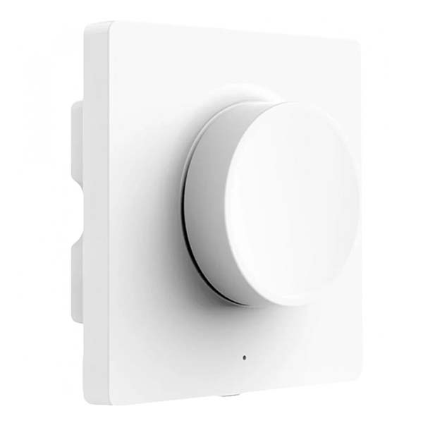
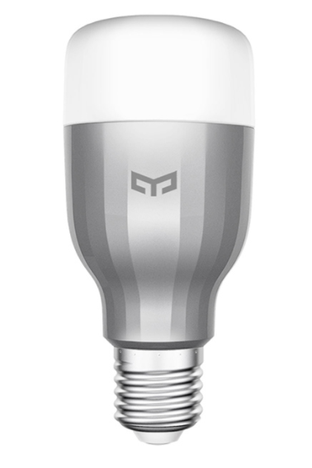
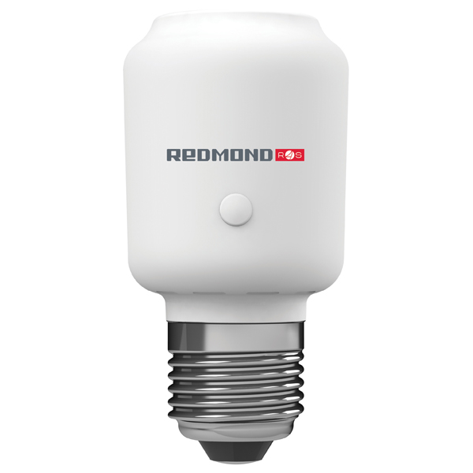
Обзор систем «Умный дом»
 | Fibaro | Xiaomi | Redmond
Достоинства | Поддержка протокола Z-Wave Высокое качество изделий | Обилие устройств Низкая стоимость Высокое качество | Низкая стоимость Не требует установки доп. оборудования
Недостатки | Большие габариты устройств Высокая стоимость Установка только сотрудниками компании | Не русифицирован интерфейс Отсутствует web-приложение | Использование смартфона в качестве сервера-шлюза Низкое качество сборки
Пример свето-регулятора
Убывание степени интеграции
Notes:
Прежде чем преступить к разработке узлов киберфизической системы был проведен обзор и анализ решений производителей. Для сравнения были выбраны крупные производители в арсенале которых есть устройства управления осветительными приборами сети 220В. Fibaro, Xiaomi, Redmond. Например, свето-регулятор Fibaro устанавливается в щиток и не имеет панели для управления из квартиры, стоимость комплекта 6 тыс рублей. Так называемый «Умный цоколь» Redmond может только включать и выключать одну лампочку. Умный свето-регулятор Xiaomi это пара выключатель + умная лампочка, связанная по Wi-Fi, что также неудобно, как и все перечисленные свето-регуляторы.

Slide 4
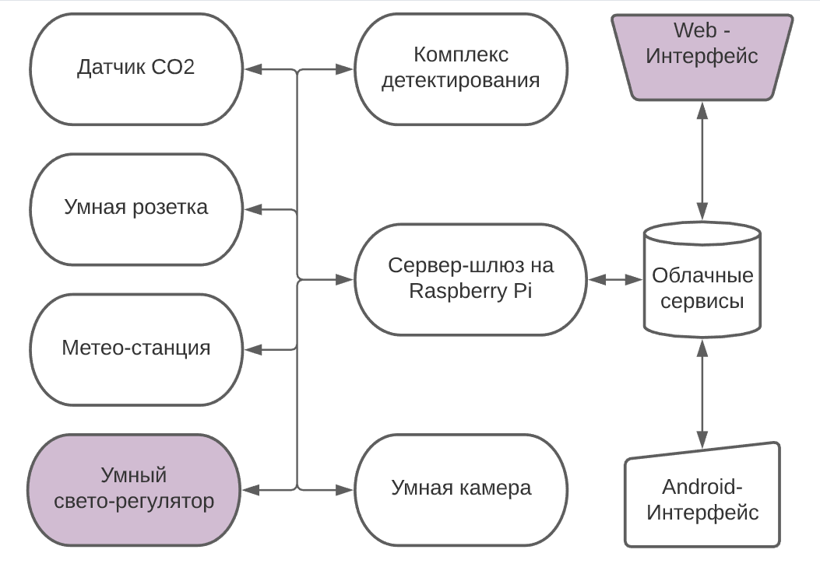
Постановка задач
Разработать электронное устройство регулировки яркости осветительных приборов сети 220В для системы «Умный дом».
Создать пользовательский Web-интерфейс для удаленного управления устройствами системы «Умный дом».
Структурная схема системы «Умный дом» (цветом выделены разрабатываемые узлы)
Notes:
В рамках дипломной работы я занимался развитием «Умного дома». Моими основными задачами являлась разработка электронного устройства регулировки мощности осветительных приборов сети 220В для системы «Умный дом», а также создание пользовательского Web-интерфейса для удаленного управления устройствами системы «Умный дом». Кроме того, я занимался второстепенными задачами по настройке облачных сервисов для работы системы в целом.

Slide 5
Технические требования
Рабочее напряжение 220В
Задержка коммутации < 0.1мс
Потребляемая мощность < 1 Вт
Гальваническая развязка силовой и цифровой частей
Совместимость с лампами накаливания и диммируемыми светодиодными лампами
Линейная регулировка яркости осветительных приборов
Размеры устройства должны быть подходящими для его установки в стандартный подрозетник (Ø 67мм, глубина 48мм)
Возможность контроля освещенности
Возможность ручного и дистанционного управления
Notes:
К устройству предъявлялись следующие технические требования. Оценка времени переключения выбиралась с учетом частоты сети 50 Гц. Оценка потребляемой мощности выбиралась с учетом энергопотребления аналогов, а также из максимальной рассеиваемой теплоты на корпусе устройства.

Slide 6
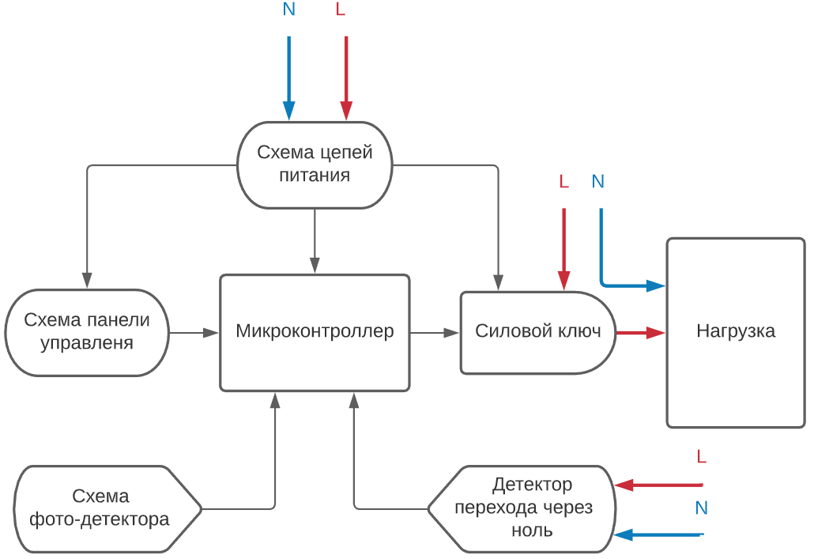
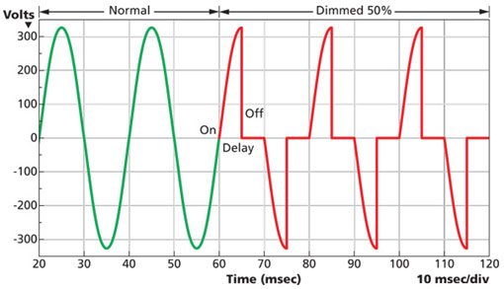
Принцип работы свето-регулятора (диммера)
Диммирование - процесс управления яркостью осветительных приборов.
Временная характеристика напряжения на нагрузке
Функциональная схема свето-регулятора
Notes:
Для регулирования мощности нагрузки была спроектирована функциональная схема. Она работает следующим образом: микроконтроллер узнает о начале синуса напряжения сети от детектора перехода через ноль, выполняет подключение нагрузки к сети с помощью силового ключа переменного тока. Через определенный промежуток времени микроконтроллер закрывает силовой ключ, и коммутация нагрузки питающим напряжением прекращается. Устройство включается в разрыв фазы и соединяет нагрузку с фазовой линией в определенные отрезки времени.

Slide 7
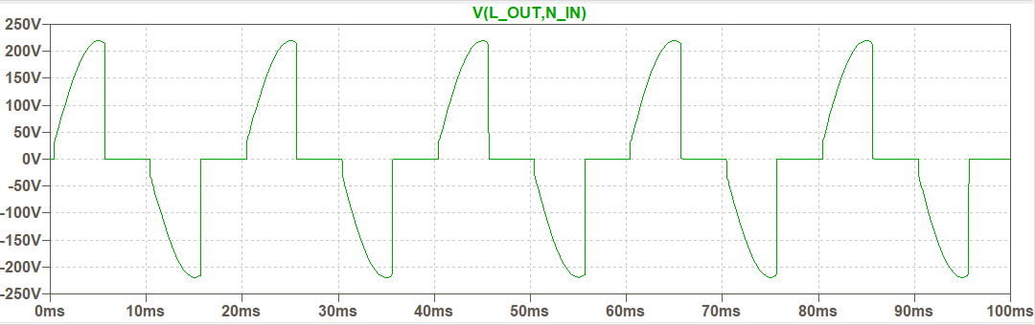
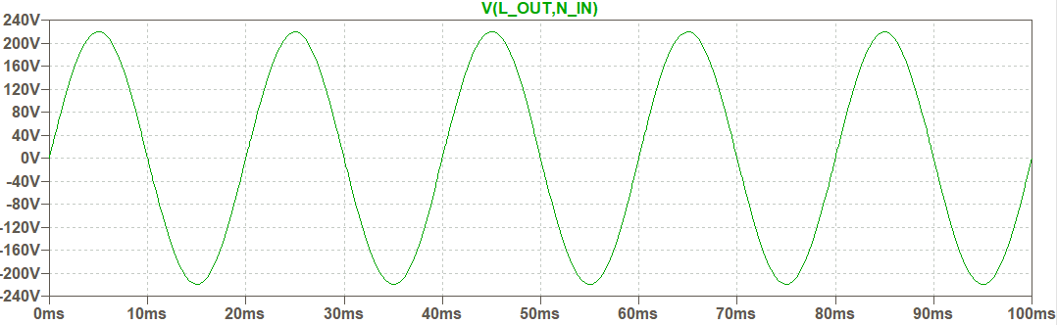
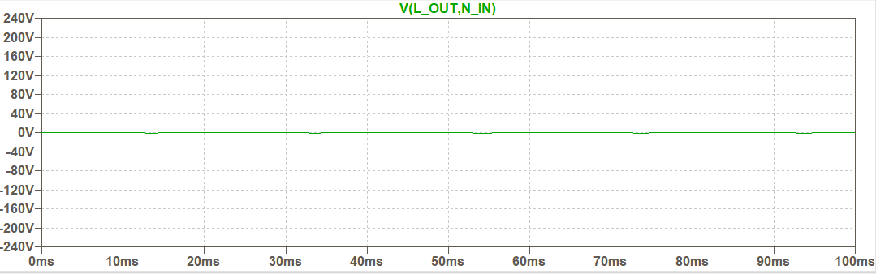
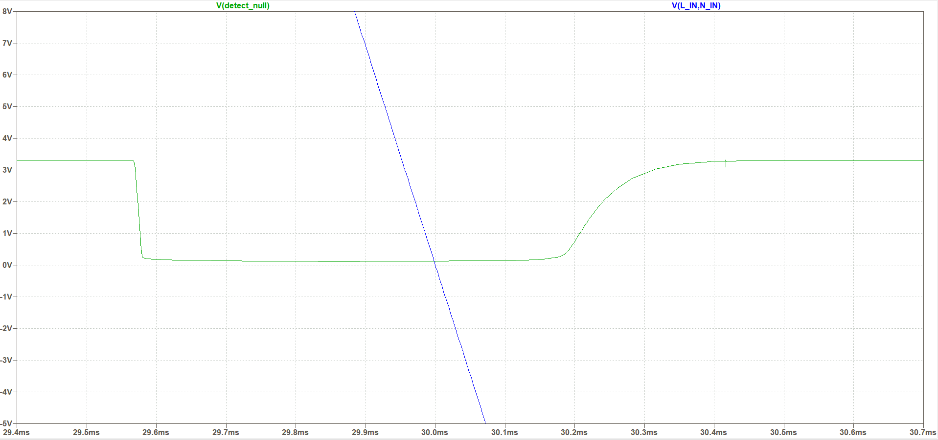
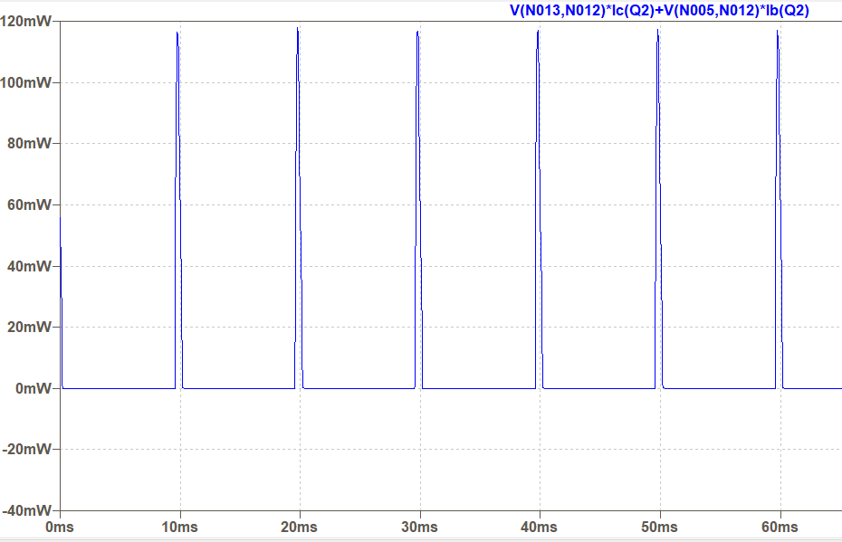
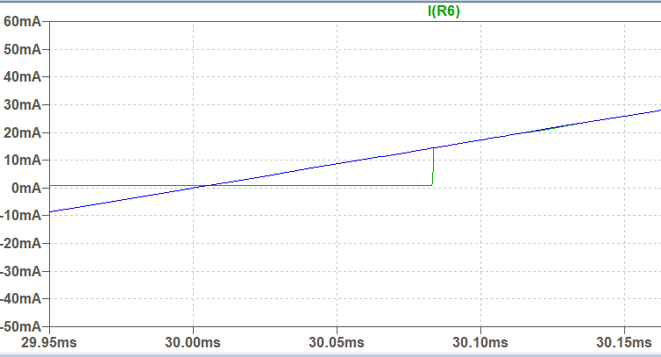
Реализация свето-регулятора (моделирование)
Напряжение на нагрузке при уровнях диммирования
100%
Напряжение на выходе детектора перехода через ноль
50%
0%
P = ∑P_{детектора} + P_{мк} + P_{силового} _{ключа} ≈ 800 мВт
t_{силового ключа} = t_{драйвера} + t_{MOSFET} ≈ 0.5 мкс
Задержка переключения силового ключа
Рассеиваемая мощность на транзисторе BC807-25
Notes:
На основе функциональной схемы была спроектирована и промоделирована принципиальная электрическая схема устройства. Моделирование позволило грамотно подобрать компоненты и проверить работоспособность схемы в целом. На слайде показаны временные характеристики напряжения на нагрузке при разных уровнях диммирования. А также временная характеристика напряжения на выходе детектора перехода через ноль.

Slide 8
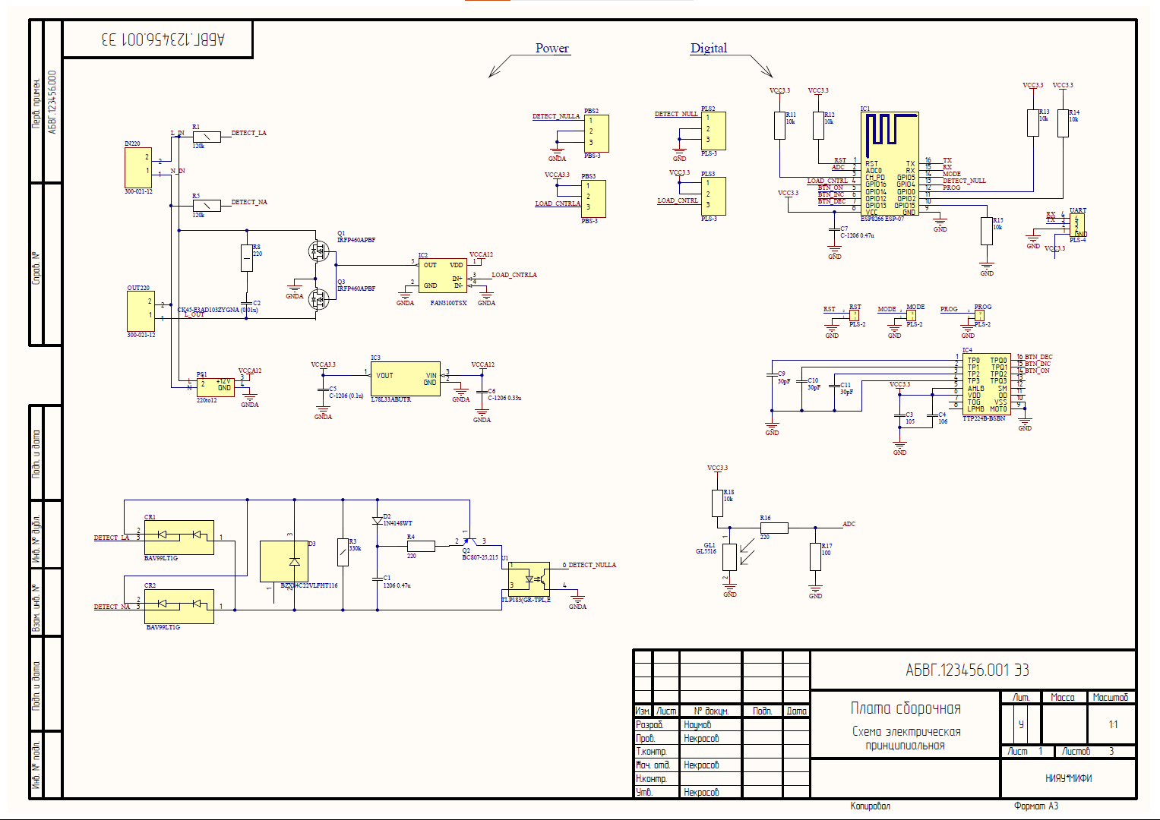
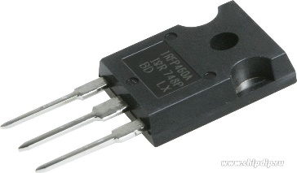
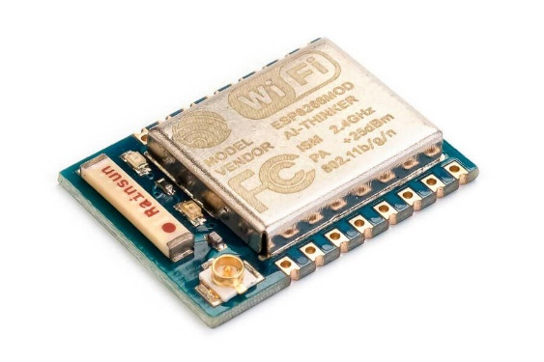
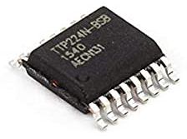
Реализация свето-регулятора (принципиальная схема)
MOSFET – IRFP460A
ESP8266(ESP-07)
TTP224-BSBN
Notes:
На слайде показана принципиальная электрическая схема устройства, а также мощный моп-транзистор IRFP460A, на базе которого сделан силовой ключ, и микроконтроллер ESP8266 в модификации ESP-07. И контроллер сенсорных кнопок TTP224.

Slide 9
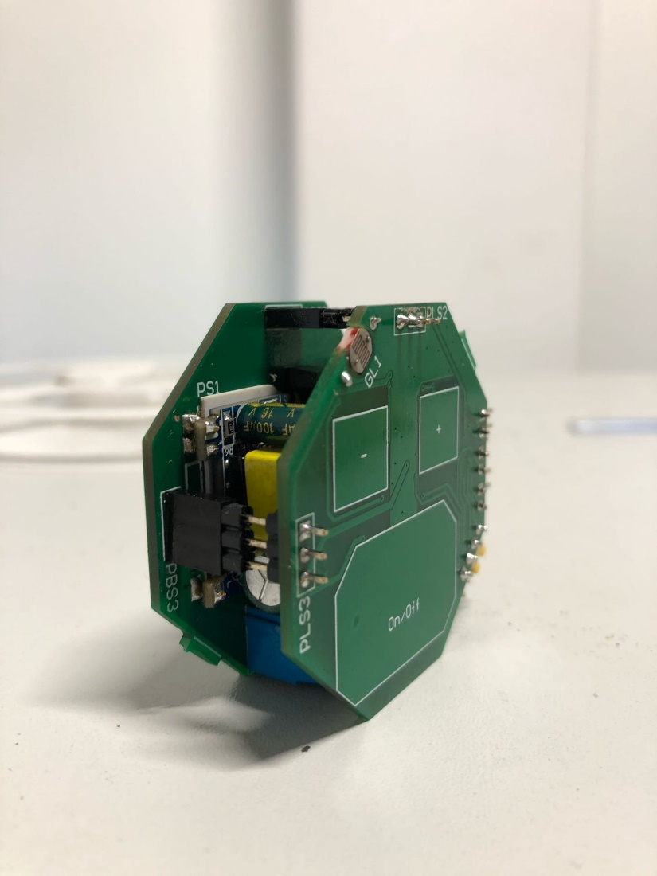
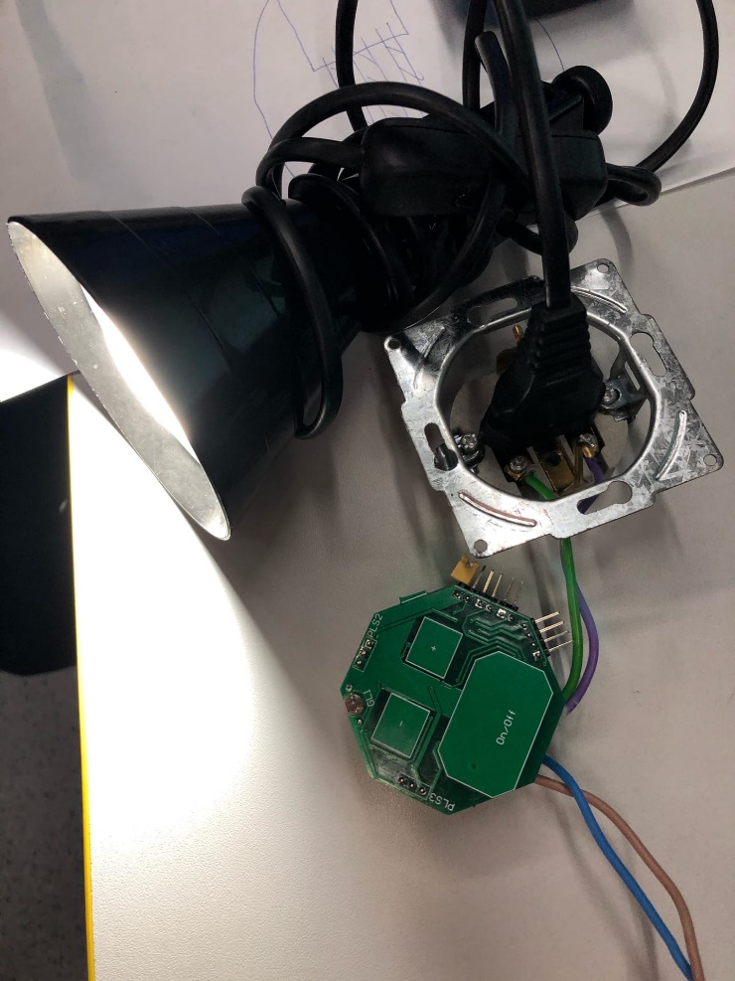
Реализация свето-регулятора (прототип)
Прототип умного свето-регулятора
Включение свето-регулятора
Notes:
На основе электрической схемы созданы печатные платы силовой и цифровой частей схемы, а также собран прототип устройства.
Также для осуществления диммирования, обмена данными по Wi-Fi и прочего функционала умного диммера было написано программное обеспечение на языке C++ с использованием принципов объектно-ориентированного программирования.
Результатом проектирования аппаратной и программной частей является собранное функционирующее устройство, позволяющее управлять освещением с помощью сенсорных клавиш на лицевой панели или из личного кабинета системы «Умный дом» при подключении к Wi-Fi.

Slide 10
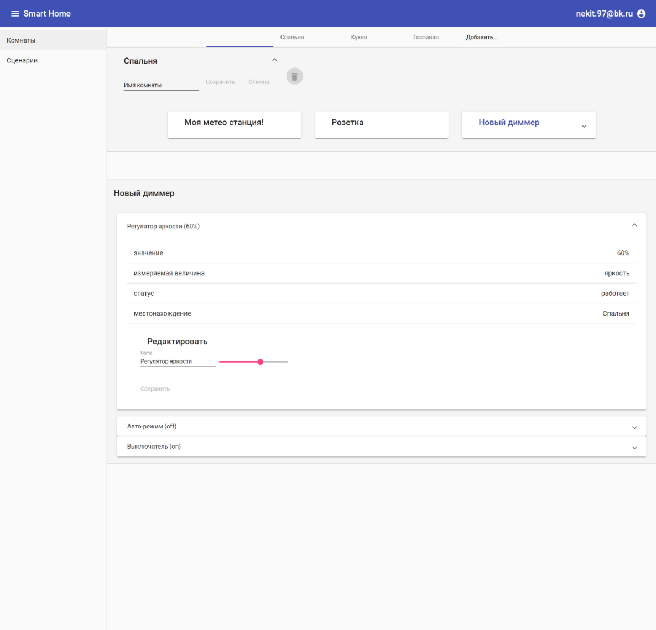
Реализация Web-интерфейса
Раздел комнат позволяет:
Менять названия комнат и устройств
Переносить устройства из оной комнаты в другую
Создавать новые комнаты
Регулировать доступные параметры устройств (у диммера: яркость освещения, режим работы, рабочее состояние)
Личный кабинет (раздел комнат)
Notes:
Для удаленного контроля за устройствами киберфизической системы «Умный дом» был создан пользовательский Web-интерфейс, доступный в браузере на компьютере пользователя. У каждого пользователя системы свой личный кабинет, доступ к которому осуществляется по почте и паролю.
При успешном входе пользователя встречает панель управления устройствами, сгруппированными по комнатам. Раздел комнат позволяет:
• менять названия комнат и устройств
• переносить устройства из одной комнаты в другую
• создавать новые комнаты
• регулировать доступные параметры приборов.
На слайде показано окно регулировки яркости разработанного диммера. На примере умного диммера интерфейс позволяет изменять следующие параметры:
• Яркость освещения
• Режим работы (автоматический, ручной)
• Рабочее состояние (включен, выключен)

Slide 11
Заключение
Результаты проделанной работы:
Создан прототип умного свето-регулятора с возможностью удаленного управления.
Создан пользовательский Web-интерфейс как панель управления «Умным домом»
Запуск полного цикла работы системы для конечного пользователя.
Дальнейшие действия:
Улучшение имеющихся устройств
Разработка новых устройств
Работа будет продолжаться в сотрудничестве с преподавателями и студентами кафедры №3 НИЯУ МИФИ.
Notes:
Процесс создания свето-регулятора включал стандартный маршрут проектирования электронных устройств: от разработки функциональной схемы до сборки прототипа устройства, удовлевторяющего техническим требованиям.
Процесс создания Web-интерфейса состоял из написания программного обеспечения и последующего включения в киберфизическую систему с помощью облачных услуг.
Таким образом, внедрение созданных компонентов в развивающуюся систему «Умный дом» позволило запустить полный цикл работы системы для конечного пользователя. Дальнейшие действия будут направлены на улучшение имеющихся устройств системы, например, помещение диммера в корпус, а также на разработку и подключение новых устройств киберфизической системы, например, датчика утечки газа.
Работа над устройствами «Умного дома» не ограничивается данной дипломной работой и будет продолжаться в сотрудничестве с преподавателями и студентами кафедры №3 НИЯУ МИФИ.

Slide 12
Спасибо за внимание!

